Slide 1
Una conversación con la Dra. Guffey

Slide 2
Los personajes
YO
TERRY
TÚ
MIRANDA
ELORA

Slide 3
During the “conversation,” answer the questions with a pronoun, not a noun. For example, to answer
¿Tienes el libro?
You wouldn’t say,
Sí, tengo el libro.
But
Sí, lo tengo.

Slide 4
Be aware that some information you need for your answer frequently won’t appear for a few seconds so you’ll have time to read the question.
Write the answer to each question!

Slide 5
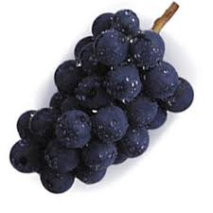
1. Estudiante, ¿quién tiene las uvas?
TERRY
TÚ
ELORA

Slide 6
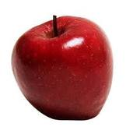
2. Estudiante, ¿quién tiene la manzana?
TERRY
TÚ
ELORA

Slide 7
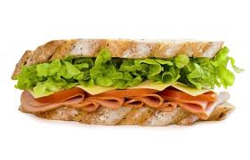
3. Estudiante, ¿quién tiene el bocadillo?
YO
MIRANDA

Slide 8
Answers to 1,2,3
BE SURE you have a complete answer on your paper before looking at the answers. After all the time I’m putting into this, I will haunt you if you don’t take this seriously.
Elora las tiene.
(Yo) la tengo.
(Tú) lo tienes.
If you missed any, particularly 2 or 3, go back and figure out how you’re supposed to be approaching this. Remember, it’s a conversation with me, so when the little figure that says “tú” is the answer, that’s YOU so you respond with “YO.” When I’m (my picture) the one who has it, you are having a conversation with me, remember, so you’ll respond with “TÚ.”

Slide 9
4. Estudiante, ¿quién te conoce?
İİİMIRANDA!!!
TÚ

Slide 10
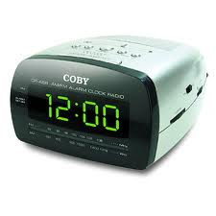
5. Estudiante, ¿cuándo te ayudo? (“Ayudar”—to help)
YO
TÚ

Slide 11
6. Estudiante, ¿me tocas? (“Tocar”—to touch)
YO
TÚ

Slide 12
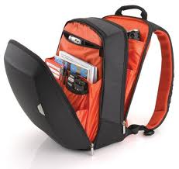
7. Estudiante, ¿dónde pones los libros?
TÚ

Slide 13
8. Estudiante, ¿ cuándo hacen Uds. el diálogo?
TERRY
TÚ

Slide 14
Answers to 4-8
Be sure you have all the answers written down before you proceed, or a little man with a club will leap off the screen and beat you over the head.
Miranda me conoce.
Me ayudas a las doce.
Sí, te toco.
Los pongo en mi/una/la mochila.
(Terry y yo) lo hacemos el martes.

Slide 15
Now go back and figure out why you missed what you missed.

Slide 16
9. Estudiante, ¿leo el libro?
YO

Slide 17
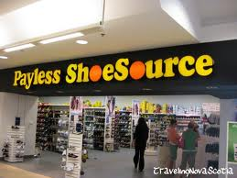
10. Estudiante, ¿dónde compras los zapatos?
TÚ

Slide 18
11. Estudiante, ¿me quieres?
YO
TÚ
¡¡¡¡NO!!!!!

Slide 19
12. Estudiante, ¿os veo?
TERRY
MIRANDA
TÚ
ELORA
YO
TÚ
ELORA
TERRY
MIRANDA

Slide 20
Answers to 11 & 12.
Be sure your answers are written down before proceeding.
No, no te quiero.
Sí, nos ves.
Go back and figure out why you got them wrong if you did.

